Slide 1
БІЛІМ ҰЙЫМДАРЫНДА МЕМЕЛЕКЕТТІК ҚЫЗМЕТ КӨРСЕТУ
НУРТАЗИНА МАЙРА БАХЫТОВНА
«№4 көп балалы және аз қамтамасыз етілген отбасылардың
балаларына арналған мектеп-интернаты» КММ директоры
E-mail: nurtazina.mayra@mail.ru

Slide 2
МЕМЛЕКЕТТІК КӨРСЕТІЛЕТІН ҚЫЗМЕТТЕР ТУРАЛЫ ЗАҢ
МЕМЛЕКЕТТІК КӨРСЕТІЛЕТІН ҚЫЗМЕТТЕР ТУРАЛЫ ҚАЗАҚСТАН РЕСПУБЛИКАСЫНЫҢ 2013 ЖЫЛҒЫ 15 СӘУІРДЕГІ № 88-V ЗАҢЫ.
АҚЫРҒЫ ӨЗГЕРІСТЕР ЕНГЕН УАҚЫТЫ -2022 Ж. 04.09.

Slide 3
МЕКТЕПКЕ ҚАБЫЛДАУ ЖӘНЕ МЕКТЕПТЕН МЕКТЕПКЕ АУЫСУ
«БАСТАУЫШ, НЕГІЗГІ ОРТА ЖӘНЕ ЖАЛПЫ ОРТА БІЛІМНІҢ ЖАЛПЫ БІЛІМ БЕРЕТІН ОҚУ БАҒДАРЛАМАЛАРЫН ІСКЕ АСЫРАТЫН БІЛІМ БЕРУ ҰЙЫМДАРЫНА ОҚУҒА ҚАБЫЛДАУДЫҢ ҮЛГІЛІК ҚАҒИДАЛАРЫН БЕКІТУ ТУРАЛЫ» ҚАЗАҚСТАН РЕСПУБЛИКАСЫ БІЛІМ ЖӘНЕ ҒЫЛЫМ МИНИСТРІНІҢ 2018 ЖЫЛҒЫ 12 ҚАЗАНДАҒЫ № 564 БҰЙРЫҒЫНА ӨЗГЕРІСТЕР МЕН ТОЛЫҚТЫРУ ЕНГІЗУ ТУРАЛЫ
ҚАЗАҚСТАН РЕСПУБЛИКАСЫ БІЛІМ ЖӘНЕ ҒЫЛЫМ МИНИСТРІНІҢ 2021 ЖЫЛҒЫ 3 МАУСЫМДАҒЫ № 275 БҰЙРЫҒЫ. ҚАЗАҚСТАН РЕСПУБЛИКАСЫНЫҢ ӘДІЛЕТ МИНИСТРЛІГІНДЕ 2021 ЖЫЛҒЫ 4 МАУСЫМДА № 22933 БОЛЫП ТІРКЕЛДІ

Slide 4
МЕКТЕПКЕ ҚАБЫЛДАУ ЖӘНЕ МЕКТЕПТЕН МЕКТЕПКЕ АУЫСУ
СТАНДАРТТАРЫ
«БАСТАУЫШ, НЕГІЗГІ ОРТА, ЖАЛПЫ ОРТА БІЛІМ БЕРУДІҢ ЖАЛПЫ БІЛІМ БЕРЕТІН БАҒДАРЛАМАЛАРЫ БОЙЫНША ОҚЫТУ ҮШІН ВЕДОМСТВОЛЫҚ БАҒЫНЫСТЫЛЫҒЫНА ҚАРАМАСТАН БІЛІМ БЕРУ ҰЙЫМДАРЫНА ҚҰЖАТТАРДЫ ҚАБЫЛДАУ ЖӘНЕ ОҚУҒА ҚАБЫЛДАУ» МЕМЛЕКЕТТІК ҚЫЗМЕТТІ КӨРСЕТУ СТАНДАРТЫ
«БАСТАУЫШ, НЕГІЗГІ ОРТА, ЖАЛПЫ ОРТА БІЛІМ БЕРУ ҰЙЫМДАРЫ АРАСЫНДА БАЛАЛАРДЫ АУЫСТЫРУ ҮШІН ҚҰЖАТТАРДЫ ҚАБЫЛДАУ» МЕМЛЕКЕТТІК ҚЫЗМЕТ КӨРСЕТУ СТАНДАРТЫ

Slide 5
ОҚУШЫЛАРДЫ ТАМАҚТАНДЫРУ ЖӘНЕ ДЕМАЛЫСТАРЫН ҰЙЫМДАСТЫРУ
ОТБАСЫ ЖӘНЕ БАЛАЛАР САЛАСЫНДА МЕМЛЕКЕТТІК ҚЫЗМЕТТЕРДІ КӨРСЕТУ ҚАҒИДАЛАРЫН БЕКІТУ ТУРАЛЫ
ҚАЗАҚСТАН РЕСПУБЛИКАСЫ БІЛІМ ЖӘНЕ ҒЫЛЫМ МИНИСТРІНІҢ 2020 ЖЫЛҒЫ 24 СӘУІРДЕГІ № 158 БҰЙРЫҒЫ. ҚАЗАҚСТАН РЕСПУБЛИКАСЫНЫҢ ӘДІЛЕТ МИНИСТРЛІГІНДЕ 2020 ЖЫЛҒЫ 24 СӘУІРДЕ № 20478 БОЛЫП ТІРКЕЛДІ.
СТАНДАРТТАРЫ
«ЖАЛПЫ БІЛІМ БЕРЕТІН МЕКТЕПТЕРДЕГІ БІЛІМ АЛУШЫЛАР МЕН ТӘРБИЕЛЕНУШІЛЕРДІҢ ЖЕКЕЛЕГЕН САНАТТАРЫНА ТЕГІН ЖӘНЕ ЖЕҢІЛДЕТІЛГЕН ТАМАҚТАНДЫРУДЫ ҰСЫНУ» МЕМЛЕКЕТТІК КӨРСЕТІЛЕТІН ҚЫЗМЕТ СТАНДАРТЫ
«МЕМЛЕКЕТТІК БІЛІМ БЕРУ МЕКЕМЕЛЕРІНДЕГІ БІЛІМ АЛУШЫЛАР МЕН ТӘРБИЕНУШІЛЕРДІҢ ЖЕКЕЛЕГЕН САНАТТАРЫНА ҚАЛА СЫРТЫНДАҒЫ ЖӘНЕ МЕКТЕП ЖАНЫНДАҒЫ ЛАГЕРЬЛЕРДЕ ДЕМАЛУЫ ҮШІН ҚҰЖАТТАР ҚАБЫЛДАУ ЖӘНЕ ЖОЛДАМА БЕРУ» МЕМЛЕКЕТТІК КӨРСЕТІЛЕТІН ҚЫЗМЕТ СТАНДАРТЫ

Slide 6
ҮЙДЕ ОҚЫТУ
«ПСИХОЛОГИЯЛЫҚ-ПЕДАГОГИКАЛЫҚ ҚОЛДАУ САЛАСЫНДАҒЫ ЖЕРГІЛІКТІ АТҚАРУШЫ ОРГАНДАР КӨРСЕТЕТІН МЕМЛЕКЕТТІК КӨРСЕТІЛЕТІН ҚЫЗМЕТТЕРДІ КӨРСЕТУ ТӘРТІБІН БЕКІТУ ТУРАЛЫ»
ҚАЗАҚСТАН РЕСПУБЛИКАСЫ БІЛІМ ЖӘНЕ ҒЫЛЫМ МИНИСТРІНІҢ 2020 ЖЫЛҒЫ 27 МАМЫРДАҒЫ № 223 БҰЙРЫҒЫ. ҚАЗАҚСТАН РЕСПУБЛИКАСЫНЫҢ ӘДІЛЕТ МИНИСТРЛІГІНДЕ 2020 ЖЫЛҒЫ 28 МАМЫРДА № 20744 БОЛЫП ТІРКЕЛДІ.
СТАНДАРТЫ
«БАСТАУЫШ, НЕГІЗГІ ОРТА, ЖАЛПЫ ОРТА БІЛІМ БЕРУ ҰЙЫМДАРЫНА ДЕНСАУЛЫҒЫНА БАЙЛАНЫСТЫ ҰЗАҚ УАҚЫТ БОЙЫ БАРА АЛМАЙТЫН БАЛАЛАРДЫ ҮЙДЕ ЖЕКЕ ТЕГІН ОҚЫТУДЫ ҰЙЫМДАСТЫРУ ҮШІН ҚҰЖАТТАР ҚАБЫЛДАУ» МЕМЛЕКЕТТІК КӨРСЕТІЛЕТІН ҚЫЗМЕТІ СТАНДАРТЫ

Slide 7
ҚҰЖАТТЫҢ ТЕЛНҰСҚАСЫН БЕРУ
«БІЛІМ ТУРАЛЫ МЕМЛЕКЕТТІК ҮЛГІДЕГІ ҚҰЖАТТАРДЫҢ ТҮРЛЕРІ МЕН НЫСАНДАРЫН ЖӘНЕ ОЛАРДЫ БЕРУ ҚАҒИДАЛАРЫН БЕКІТУ ТУРАЛЫ» ҚАЗАҚСТАН РЕСПУБЛИКАСЫ БІЛІМ ЖӘНЕ ҒЫЛЫМ МИНИСТРІНІҢ 2015 ЖЫЛҒЫ 28 ҚАҢТАРДАҒЫ № 39 БҰЙРЫҒЫНА ӨЗГЕРІСТЕР МЕН ТОЛЫҚТЫРУЛАР ЕНГІЗУ ТУРАЛЫ
ҚАЗАҚСТАН РЕСПУБЛИКАСЫ БІЛІМ ЖӘНЕ ҒЫЛЫМ МИНИСТРІНІҢ 2020 ЖЫЛҒЫ 4 МАМЫРДАҒЫ № 172 БҰЙРЫҒЫ. ҚАЗАҚСТАН РЕСПУБЛИКАСЫНЫҢ ӘДІЛЕТ МИНИСТРЛІГІНДЕ 2020 ЖЫЛҒЫ 4 МАМЫРДА № 20566 БОЛЫП ТІРКЕЛДІ
СТАНДАРТЫ
«НЕГІЗГІ ОРТА, ЖАЛПЫ ОРТА БІЛІМ ТУРАЛЫ ҚҰЖАТТАРДЫҢ ТЕЛНҰСҚАЛАРЫН БЕРУ» МЕМЛЕКЕТТІК ҚЫЗМЕТ СТАНДАРТЫ

Slide 8
ПЕДАГОГТЕРДІ АТТЕСТАТТАУДАН ӨТКІЗУ
«МЕКТЕПКЕ ДЕЙІНГІ ТӘРБИЕ МЕН ОҚЫТУДЫ, БАСТАУЫШ, НЕГІЗГІ ОРТА ЖӘНЕ ЖАЛПЫ ОРТА БІЛІМНІҢ ЖАЛПЫ БІЛІМ БЕРЕТІН ОҚУ БАҒДАРЛАМАЛАРЫН, ТЕХНИКАЛЫҚ ЖӘНЕ КӘСІПТІК, ОРТА БІЛІМНЕН КЕЙІНГІ, ҚОСЫМША БІЛІМНІҢ БІЛІМ БЕРУ БАҒДАРЛАМАЛАРЫН ЖӘНЕ АРНАЙЫ ОҚУ БАҒДАРЛАМАЛАРЫН ІСКЕ АСЫРАТЫН БІЛІМ БЕРУ ҰЙЫМДАРЫНДА ЖҰМЫС ІСТЕЙТІН ПЕДАГОГТЕРДІ ЖӘНЕ БІЛІМ ЖӘНЕ ҒЫЛЫМ САЛАСЫНДАҒЫ БАСҚА ДА АЗАМАТТЫҚ ҚЫЗМЕТШІЛЕРДІ АТТЕСТАТТАУДАН ӨТКІЗУ ҚАҒИДАЛАРЫ МЕН ШАРТТАРЫН БЕКІТУ ТУРАЛЫ» ҚАЗАҚСТАН РЕСПУБЛИКАСЫ БІЛІМ ЖӘНЕ ҒЫЛЫМ МИНИСТРІНІҢ 2016 ЖЫЛҒЫ 27 ҚАҢТАРДАҒЫ № 83 БҰЙРЫҒЫНА ӨЗГЕРІСТЕР ЕНГІЗУ ТУРАЛЫ ҚАЗАҚСТАН РЕСПУБЛИКАСЫ БІЛІМ ЖӘНЕ ҒЫЛЫМ МИНИСТРІНІҢ 2021 ЖЫЛҒЫ 12 ҚАРАШАДАҒЫ № 561 БҰЙРЫҒЫ.
ҚАЗАҚСТАН РЕСПУБЛИКАСЫНЫҢ ӘДІЛЕТ МИНИСТРЛІГІНДЕ 2021 ЖЫЛҒЫ 18 ҚАРАШАДА № 25208 БОЛЫП ТІРКЕЛДІ
СТАНДАРТЫ
«ПЕДАГОГТЕРДІ АТТЕСТАТТАУДАН ӨТКІЗУ ҮШІН ҚҰЖАТТАР ҚАБЫЛДАУ» МЕМЛЕКЕТТІК КӨРСЕТІЛЕТІН ҚЫЗМЕТ СТАНДАРТЫ

Slide 9
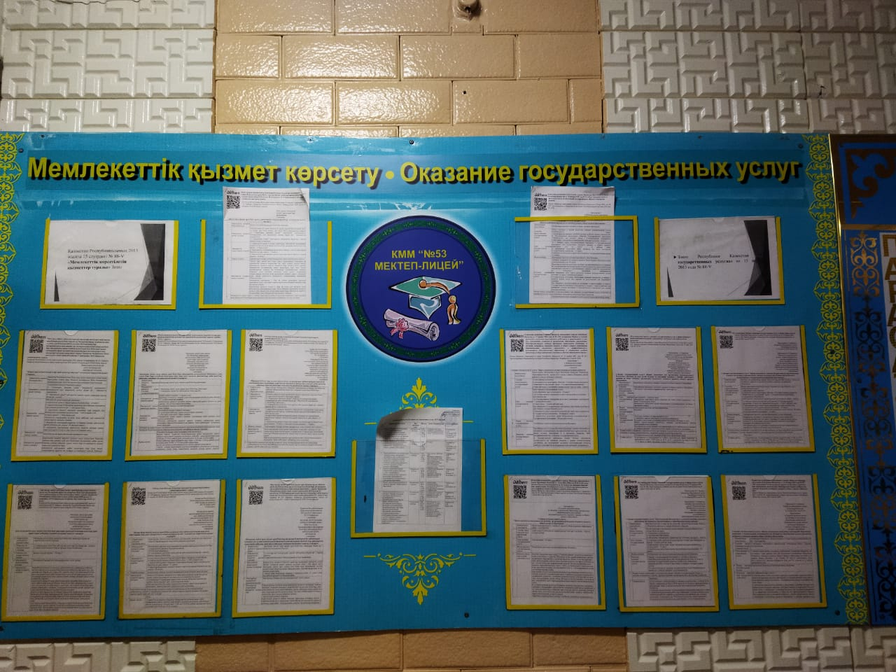
АҚПАРАТТЫҚ СТЕНД

Slide 10
МЕМЛЕКЕТТІК ҚЫЗМЕТ КӨРСЕТУ БОЙЫНША ӘЗІРЛЕНЕТІН ҚҰЖАТТАР
МЕМЛЕКЕТТІК ҚЫЗМЕТ КӨРСЕТУ БОЙЫНША ЖАУАПТЫЛАРДЫ ТАҒАЙЫНДАУ ТУРАЛЫ ДИРЕКТОРДЫҢ БҰЙРЫҒЫ;
МЕМЛЕКЕТТІК ҚЫЗМЕТ КӨРСЕТУ БОЙЫНША ЖАУАПТЫЛАРДЫҢ ҚЫЗМЕТТІК НҰСҚАУЛАРЫ;
МЕМЛЕКЕТТІК ҚЫЗМЕТ КӨРСЕТУ БОЙЫНША СТАНДАРТТАР.

Slide 11
МЕМЛЕКЕТТІК ҚЫЗМЕТ КӨРСЕТУ БОЙЫНША ӘЗІРЛЕНЕТІН ҚҰЖАТТАР
Тіркеу журналы
- НӨМІРЛЕНЕДІ, ТІГІЛЕДІ
- МЕМЛЕКЕТТІК ТІЛДЕ ЖҮРГІЗІЛЕДІ
№ р/б | Келіп түскен күні | Қызмет алушы туралы мәлімет- тер | Қысқаша мазмұны | Ұсынылған құжаттар беттерінің саны | Бірінші басшының қарары | Орындаушы | Орындаушының қолы және өтінішті алған күні | Қызмет көрсету қортындысы | Қызмет көрсеткен күні
1 | 2 | 3 | 4 | 5 | 6 | 7 | 8 | 9 | 10

Slide 12

Назарларыңызға рахмет!

